Slide 1
通訊網路實驗
IoT應用
Raspberry PI
Dept. of Electrical and Computer Engineering (ECE) National Chiao Tung University

Slide 2
課程大綱
1. 認識Raspberry Pi
2. GPIO介紹與感測器應用
LED+溫溼度感測器+超音波感測器
3. 結合感測器與雲端平台
自行架Server收集資料
使用雲端平台紀錄資料
4.藍芽傳輸
Lab 1
Lab 2
Lab 3
Lab 4
Lab 5

Slide 3
通訊網路實驗
IoT應用
Raspberry Pi Introduction

Slide 4
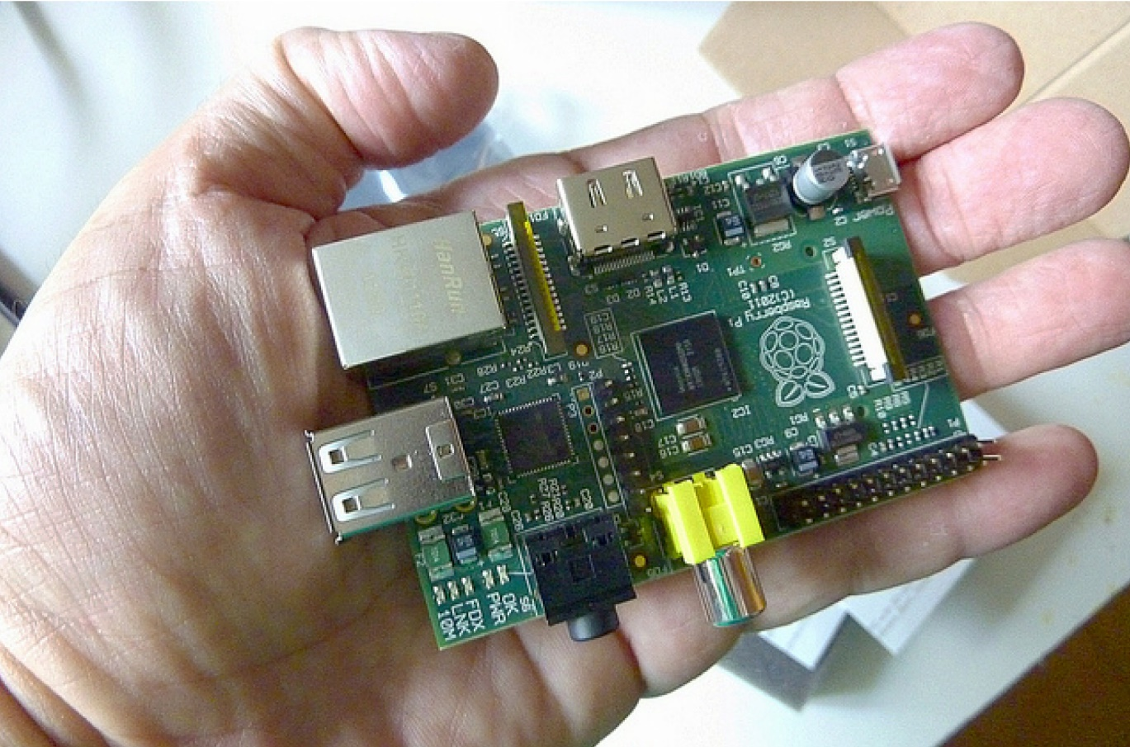
Introduction
信用卡大小般的電腦
http://www.flickr.com/photos/fotero/7697063016/

Slide 5

Introduction
Raspberrypi.org 基金會所設計開發
以低價硬體 & 自由軟體刺激電腦科學教育
公開的 datasheet & 線路圖 & 原始碼
由 Element14/RS Components/Egoman 生產製造

Slide 6
Introduction
Raspberry PI:
源自一個開放源程式碼的硬體專案平台
一塊具備簡單I/O功能的電路板
Broadcom BCM2836 system on a chip (SoC) 的ARM晶片
一大堆的Linux 軟體
可以用來開發交互產品
它可以讀取大量的開關和感測器信號，並且可以控制電燈、電機和其他各式各樣的物理設備
也可以開發出與PC一樣的周邊裝置,也可以運行在Linux PC 上的軟體進行通信
程式開發環境的軟體
從網上免費下載與使用

Slide 7
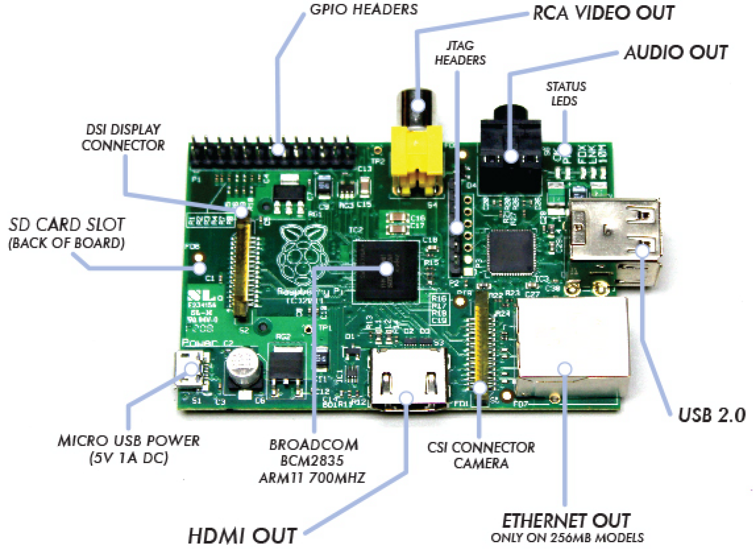
Raspberry PI 硬體週邊

Slide 8
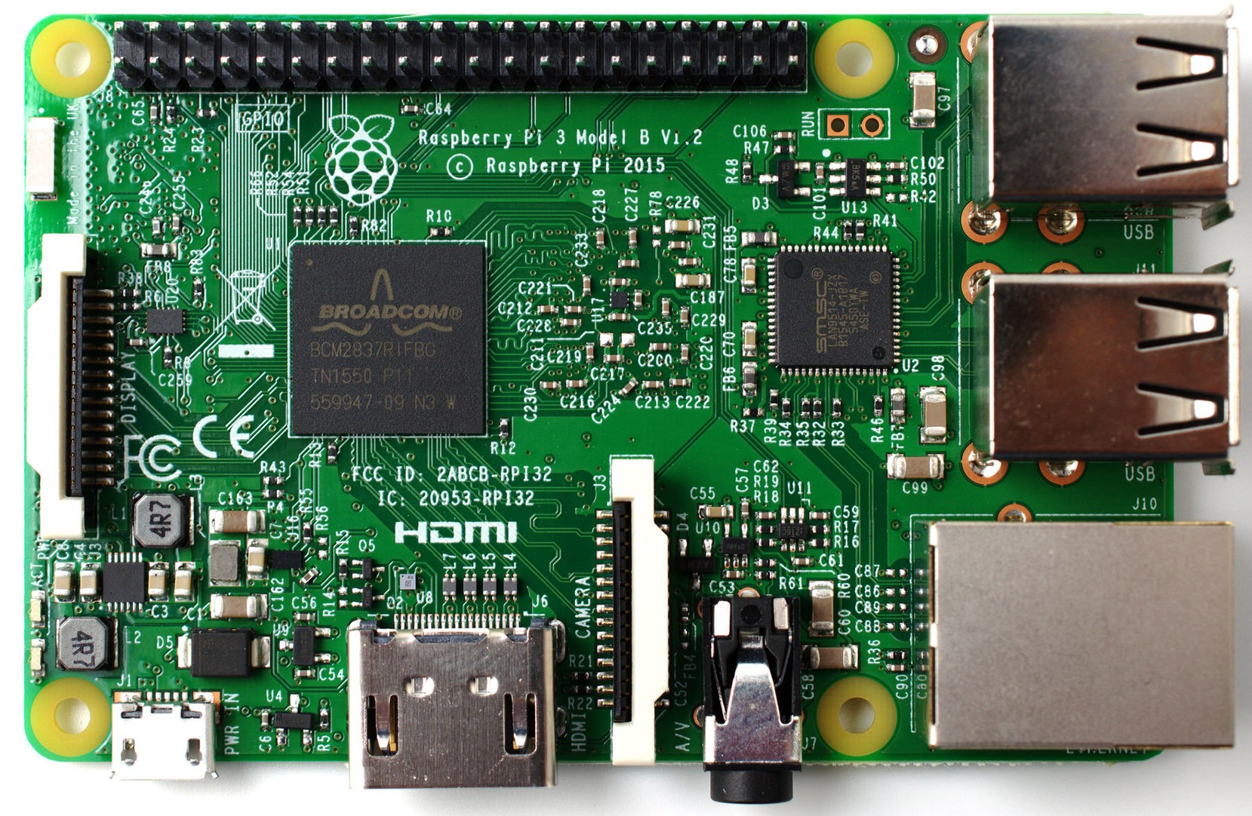
Raspberry PI 硬體週邊
40 GPIO pins
USB 2.0 *4
Display interface
10M/100M
Ethernet port
Power supply
HDMI
Camera interface (CSI)
Combined 3.5mm audio jack
and composite video

Slide 9
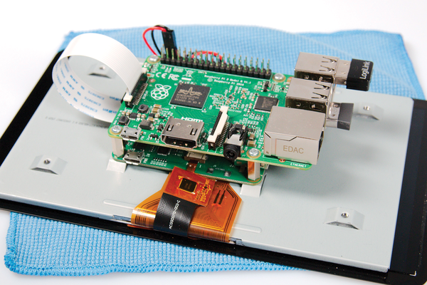
Raspberry PI 硬體週邊
Using Display interface

Slide 10
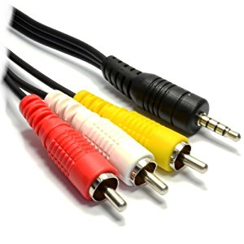
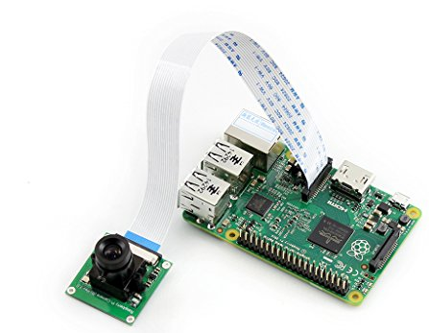
Raspberry PI 硬體週邊
Combined 3.5mm audio jack
and composite video
Camera interface (CSI)

Slide 11
Raspberry PI 2 Model B
Raspberry PI 2 model B:
主要有以下功能:
1.) SD 卡: 當成內建的硬碟使用，一般來說最少需要有4GB 的容量，建議用比較穩定的牌子，這樣可以確保讀取資料正常
2.) HDMI 輸出顯示
3.) USB 的輸入端口: 如滑鼠與鍵盤
4.) RJ45網路線端口
5.) Micro USB 電源端口: 僅供電, 無資料傳輸用途

Slide 12
Raspberry PI 2 Model B
Raspberry Pi 2 Model B 的硬體資訊
BCM2836 (900MHz quad-core ARM Cortex-A7 CPU)
1GB LPDDR2
4 USB ports
40 GPIO pins
Full HDMI port
Ethernet port
Combined 3.5mm audio jack and composite video
Camera interface (CSI)
Display interface (DSI)
Micro SD card slot
VideoCore IV 3D graphics core

Slide 13
Raspberry Pi 可以用在?
桌機 (Raspbian)
FTP, Web, NAS, AP, 自動化控制…等
多媒體影音作業系統
OSMC (Open-Source Media Center)
OpenELEC (Open Embedded Linux Entertainment Center)
遊戲機 (RetroPie、PiPlay)
網站滲透測試 (Kali Linux)
Android系統 (RaspAnd)
超級電腦
將一堆PI組裝在一起

Slide 14

Raspberry Pi 可以用在?
OSMC
https://osmc.tv/download/

Slide 15
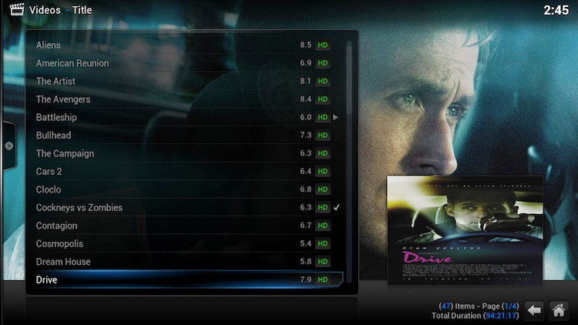
Raspberry Pi 可以用在?
OpenELEC
http://openelec.tv/get-openelec

Slide 16
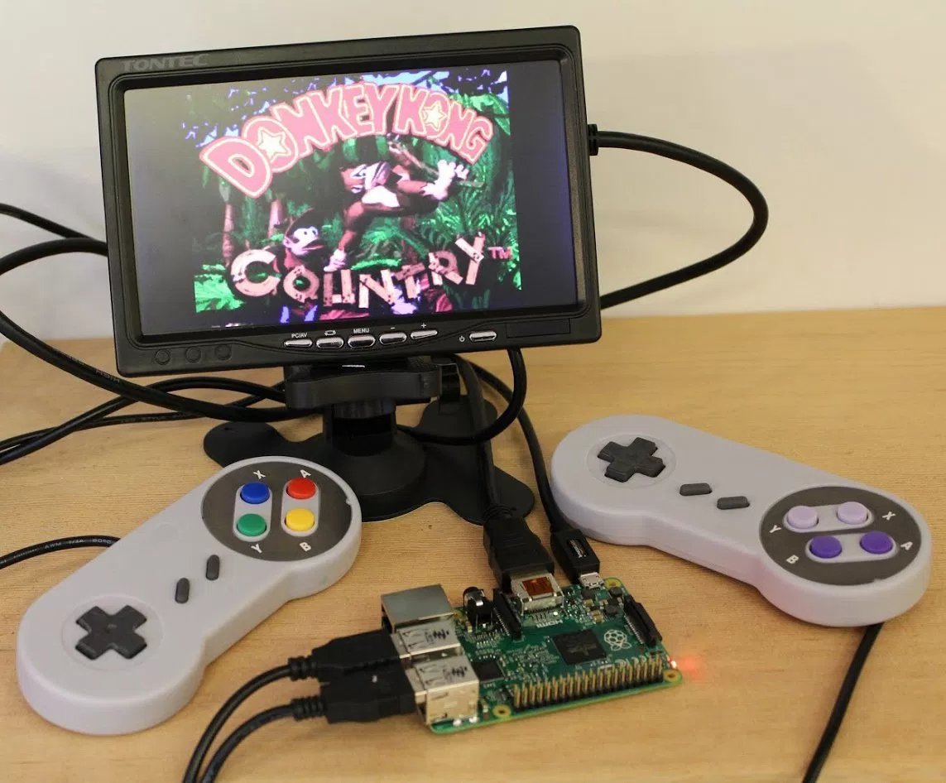
Raspberry Pi 可以用在?
RetroPie
http://makezine.com/projects/build-retro-gaming-console-raspberry-pi/

Slide 17
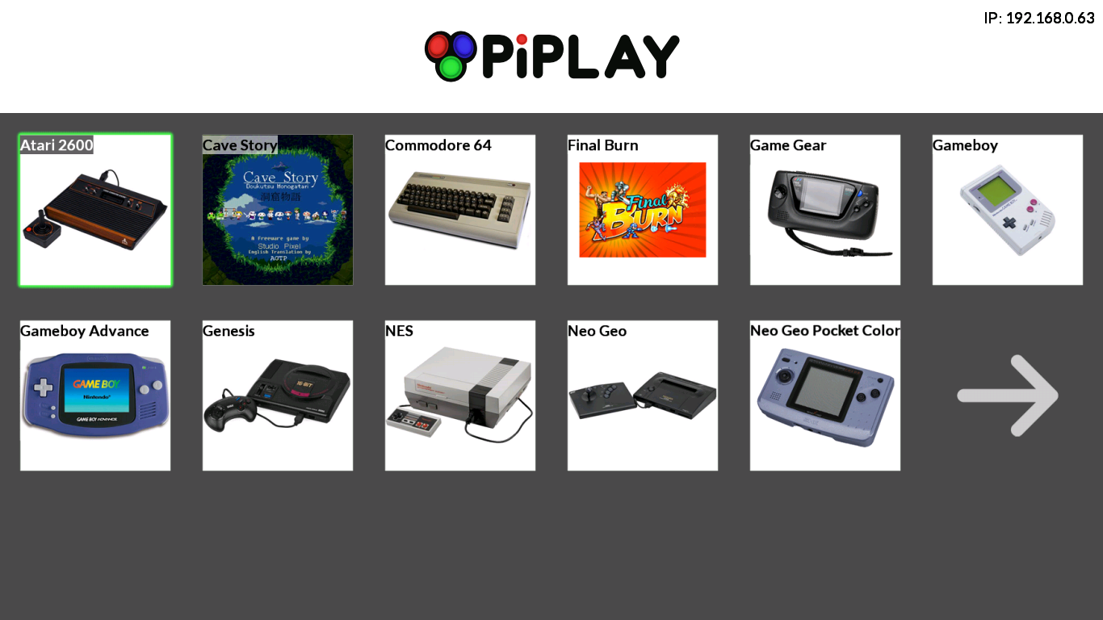
Raspberry Pi 可以用在?
PiPlay
http://piplay.org/

Slide 18

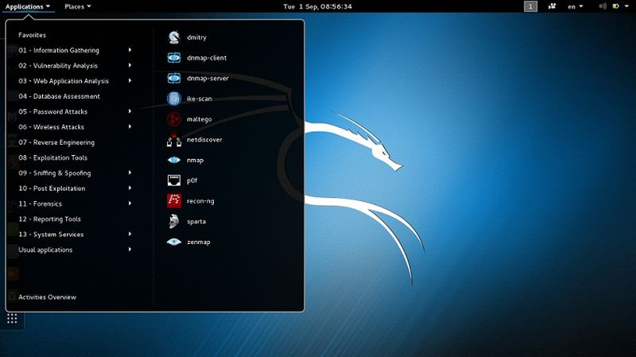
Raspberry Pi 可以用在?
Kali Linux
https://www.kali.org/

Slide 19
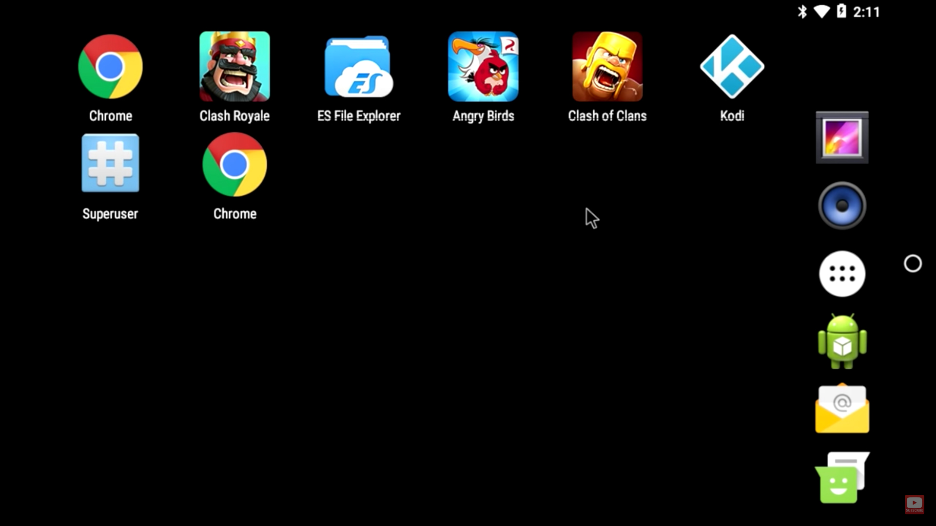
Raspberry Pi 可以用在?
Android
https://www.raspberrypi.org/magpi/wp-content/uploads/2016/09/Android_Raspberry_pi.jpg

Slide 20
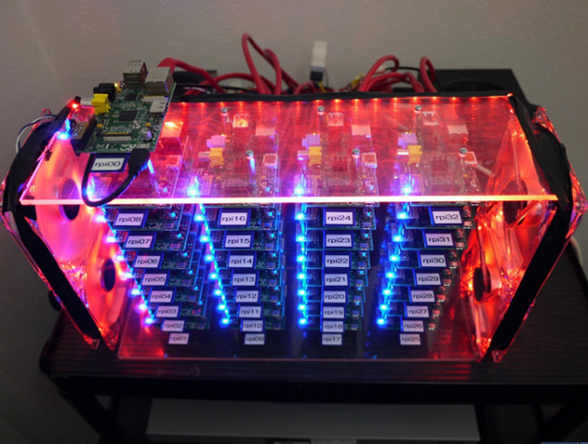
Raspberry Pi 可以用在?
超級電腦
http://www.zdnet.com/article/build-your-own-supercomputer-out-of-raspberry-pi-boards/

Slide 21
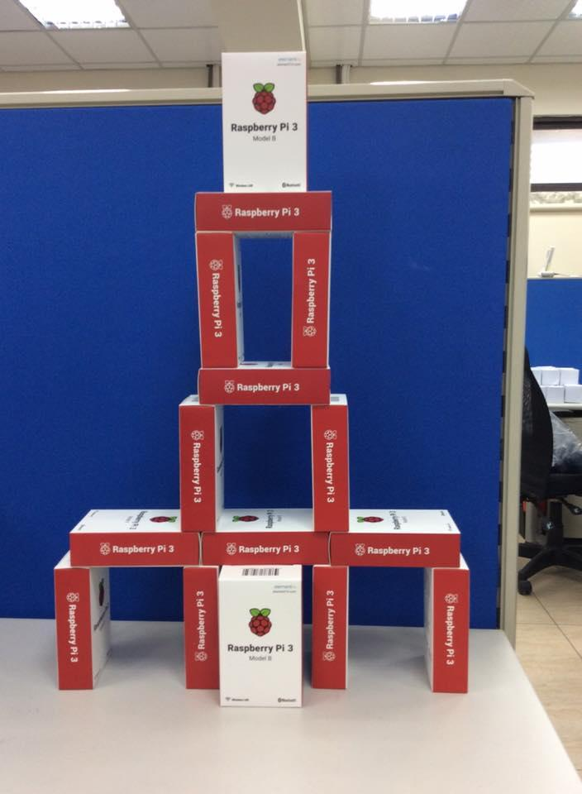
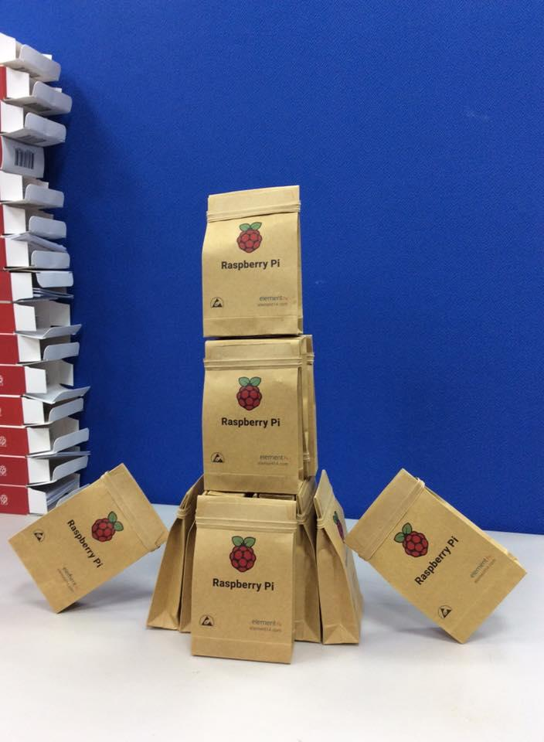
Raspberry Pi 可以用在?
空間邏輯測驗(?)

Slide 22
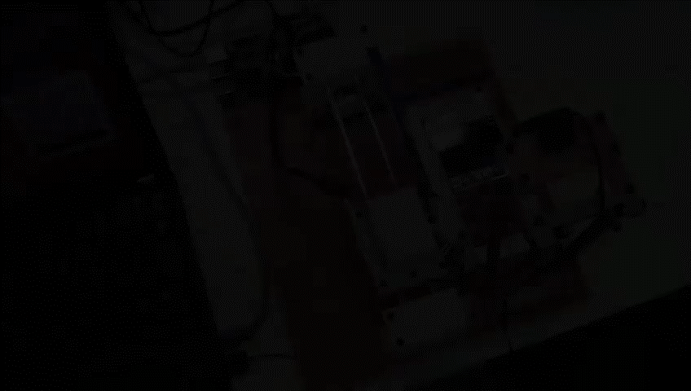
Raspberry Pi 可以用在?
自動轉珠系統 (全自動パズドラロボ作ってみた (Niconico))
影像辨識 + 自動化控制
http://www.nicovideo.jp/watch/sm28160788

Slide 23
通訊網路實驗
IoT應用
Raspberry Pi Install

Slide 24
Basic of PI
1. 安裝OS (Raspbian)
2. PI的環境設定
擴充SD卡空間
設定Wi-Fi
使用apt-get安裝程式

Slide 25
準備工具
Raspbian image
https://downloads.raspberrypi.org/raspbian_latest
Win32 image writer
https://sourceforge.net/projects/win32diskimager/
SD formatter
https://www.sdcard.org/cht/downloads/formatter_4/
Notepad ++
https://notepad-plus-plus.org/download/v7.3.2.html
USB TTL driver
http://www.prolific.com.tw/US/ShowProduct.aspx?p_id=225&pcid=41
Putty
https://the.earth.li/~sgtatham/putty/latest/x86/putty.exe

Slide 26
1. 安裝OS (Raspbian)
步驟1：下載映像檔
步驟2：將映像檔燒錄至SD卡
步驟3：電腦端準備 USB 轉 TTL 序列傳輸線
步驟4：將SD卡插到Raspberry PI並開機

Slide 27
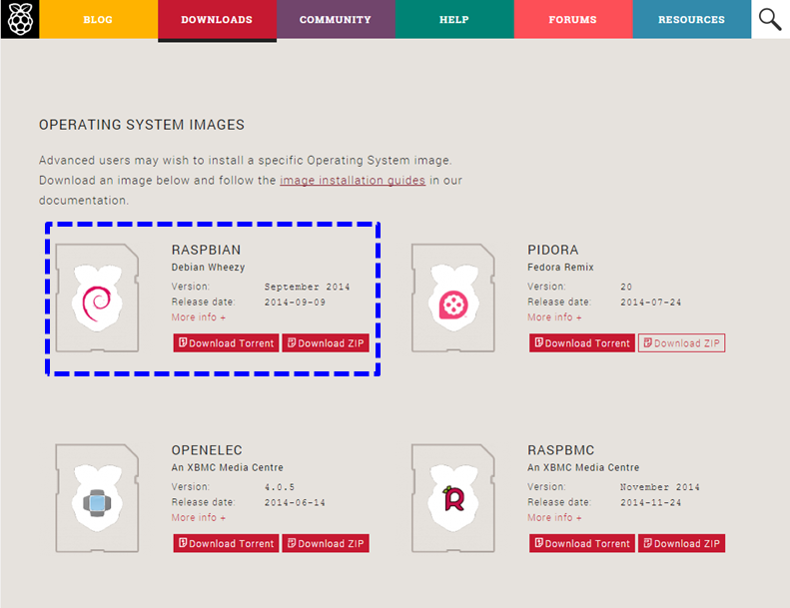






步驟1：下載映像檔
官方下載網頁
http://www.raspberrypi.org/downloads
選擇映像檔(image)
NOOBS
Raspbian(推薦)
Pidora
RISC OS
RaspBMC
Arch
OpenELEC

Slide 28
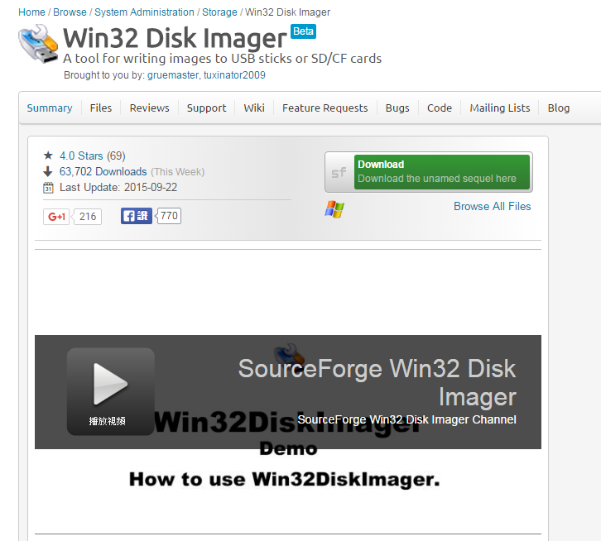

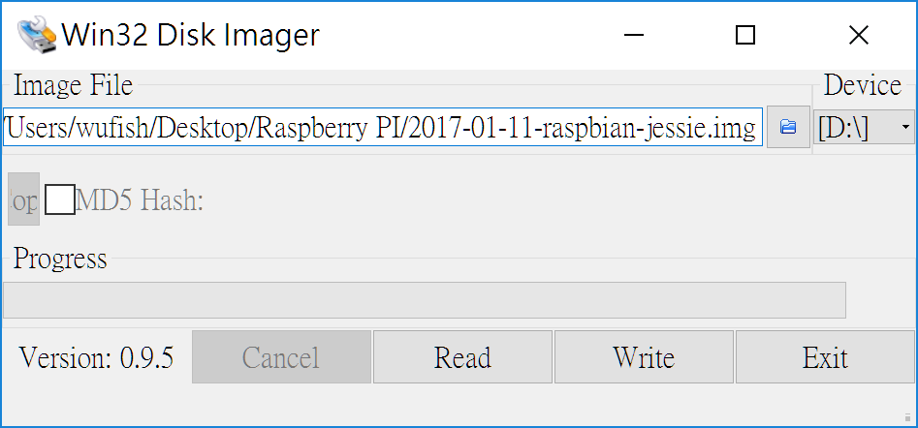
步驟2：將映像檔燒錄至SD卡 (for Windows)
下載燒錄軟體
Win32 Disk Imager
http://sourceforge.net/projects/win32diskimager/
燒錄映像檔
開啟Win32DiskImager
選取映像檔及欲燒入SD卡路徑並開始燒錄
選擇image位置
選擇SD卡位置
Read: 將SD卡儲存至image路徑, 可備份整個系統
Write: 將image寫入至SD卡

Slide 29
步驟3：調整開機設定檔
拿到 PI 3, 想使用序列埠連線, 會發現出現亂碼, 該怎麼辦？ (使用螢幕鍵盤滑鼠就可以忽略這問題)
Sol: 在SD卡根目錄的 config.txt 底下加上這三行
因為原本 Pi 3 內建的硬體 UART 被 BCM2837 SoC 拿去給 Bluetooth 晶片組使用，而原本的 UART 輸出腳位(GPIOs 14 & 15)改成用 mini-uart port。意思是原本硬體 UART 有獨立的 clock divisor，因此 baud rate 可以維持在 115200，可是 mini-uart 使用系統核心時脈，實際只能跑到 72000 左右的 baud rate，因此當使用 115200 的 baud rate 連線就會出現亂碼
force_turbo=1
dtoverlay=pi3-miniuart-bt
enable_uart=1
強制 CPU 的時脈維持 1.2GHz 的時脈
映射 Bluetooth 至 mini UART
https://www.raspberrypi.com.tw/10842/raspberry-pi-3-uart-overlay-workaround/

Slide 30
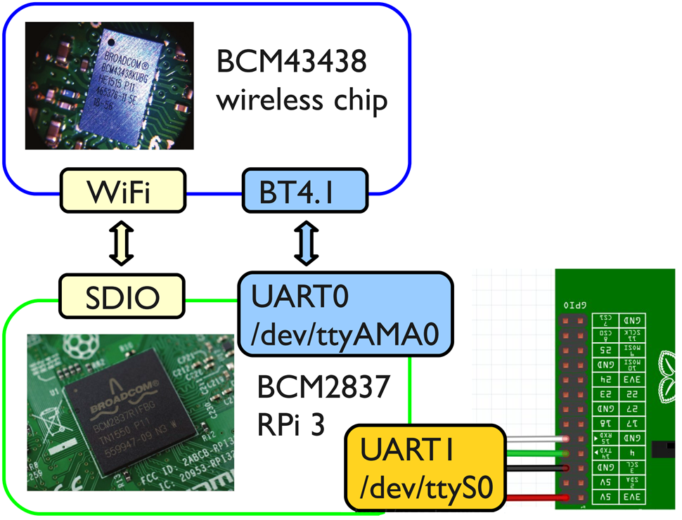
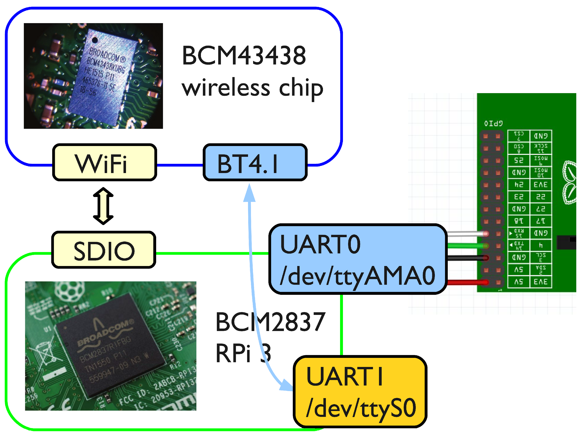
步驟3：調整開機設定檔
原本
修改後
使用 DTO 重新映射腳位

Slide 31
步驟4：電腦端準備 USB 轉 TTL 序列傳輸線
從序列埠登入到 Raspberry Pi
透過 USB 轉 TTL 序列傳輸線，就可以在不需要螢幕和鍵盤滑鼠的情況下登入 Raspberry Pi
有兩種晶片組
PL2303HX: 支援Windows XP/Vista/7, Linux
PL2303HXD:支援Windows 8/10, MAC
Driver: http://www.prolific.com.tw/US/ShowProduct.aspx?p_id=225&pcid=41

Slide 32
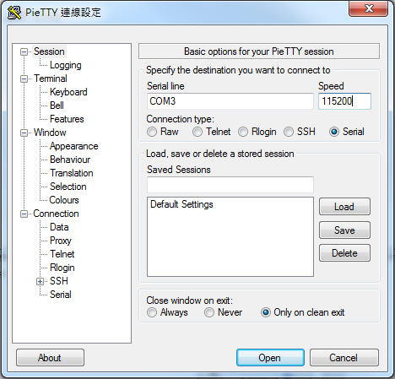
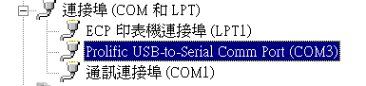
步驟4：電腦端準備 USB 轉 TTL 序列傳輸線 (for Windows)
安裝完驅動, 在裝置管理員可發現多一個連接阜 (下圖為 COM3)
我的電腦 -> 右鍵-> 內容-> 裝置管理員
使用putty連線 (設定Serial port 與 Speed)

Slide 33
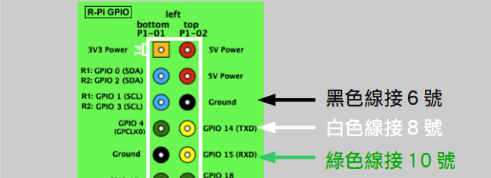
步驟5：將SD卡插到Raspberry PI並開機
從序列埠登入到 Raspberry Pi
透過 USB 轉 TTL 序列傳輸線，就可以在不需要螢幕和鍵盤滑鼠的情況下登入 Raspberry Pi
預設登入帳密
ID: pi
PW: raspberry
https://www.raspberrypi.com.tw/tag/usb-to-ttl/

Slide 34
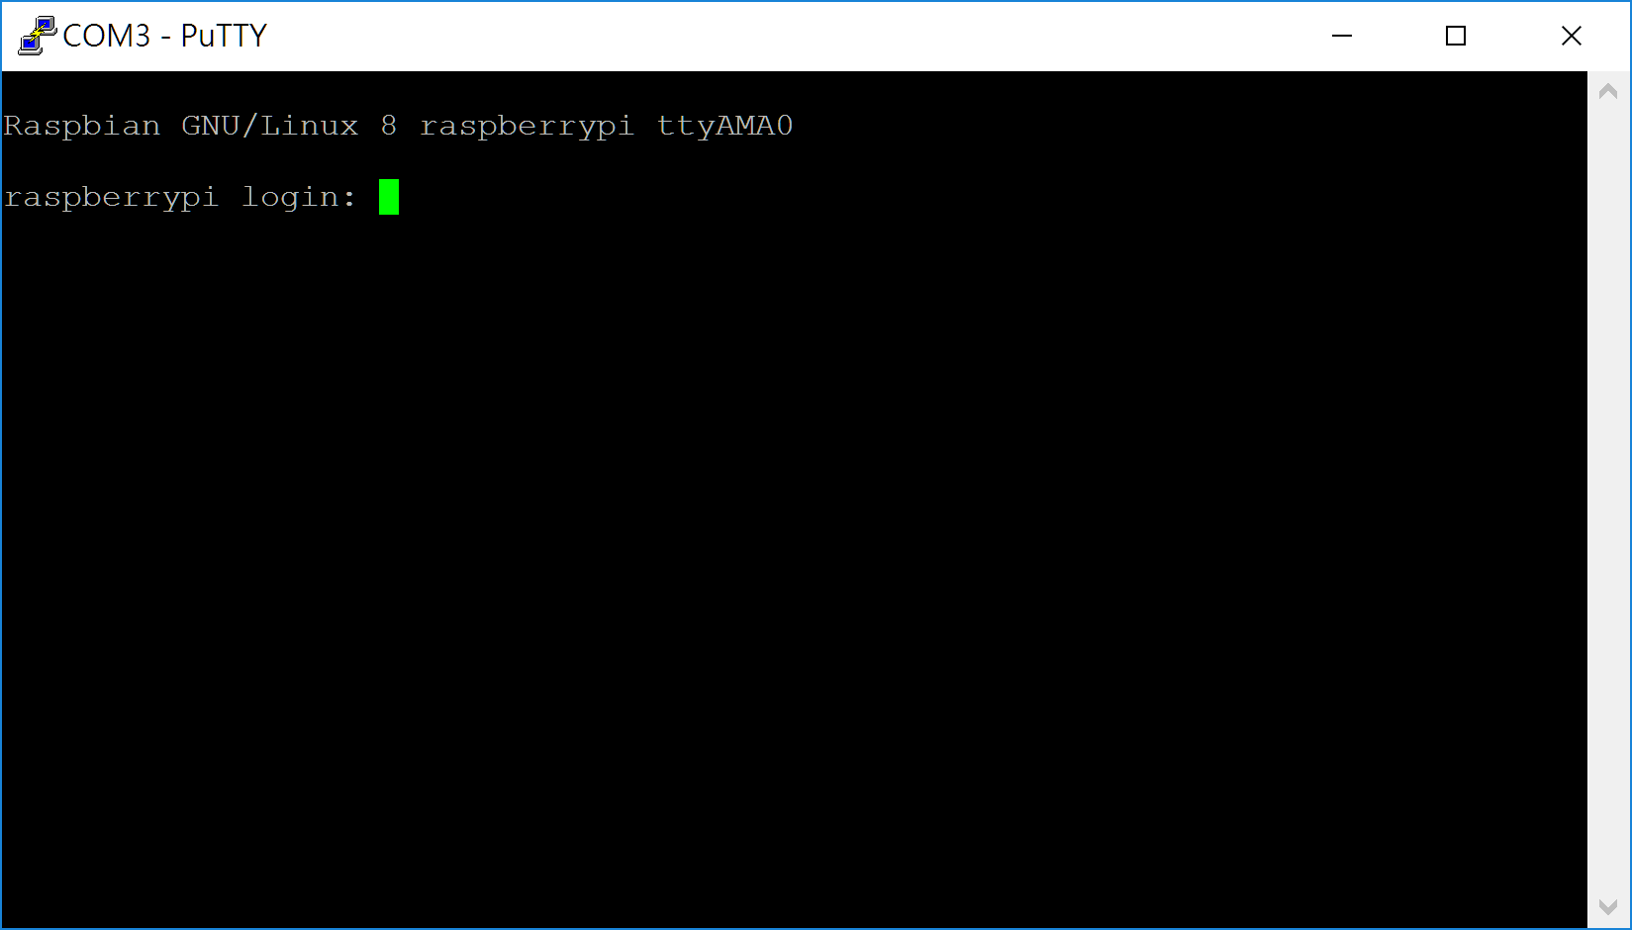
步驟5：將SD卡插到Raspberry PI並開機
還是沒有畫面? -> 電腦重開機試試

Slide 35
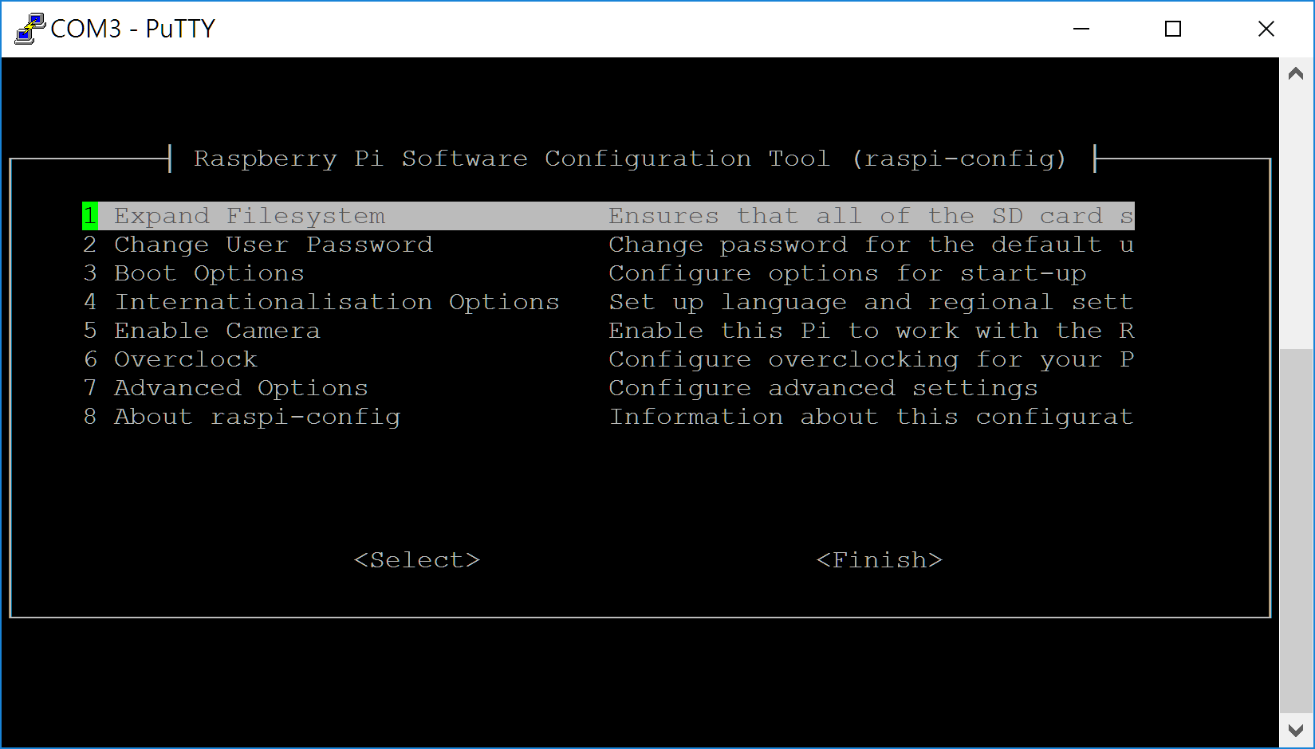
2. PI的環境設定
擴充SD卡空間
預設只有使用約2G的空間 -> 可是SD卡有32G
在terminal下輸入: sudo raspi-config -> 選擇「Expand Filesystem 」
Reboot後系統所能使用的空間就為SD卡所擁有的空間

Slide 36
2. PI的環境設定
設定Wi-Fi
使用螢幕鍵盤滑鼠, 可以直接點選Wi-Fi -> 那TTL的方式要怎麼設定Wi-Fi?
Sol
sudo nano /etc/wpa_supplicant/wpa_supplicant.conf (編輯設定檔)
填寫SSID與密碼 (新增下面欄位)
重開機
sudo reboot
使用 ifconfig 與 iwconfig 檢查連線狀態
network={
ssid= "your_ap"
psk= "your_passwd"
}

Slide 37
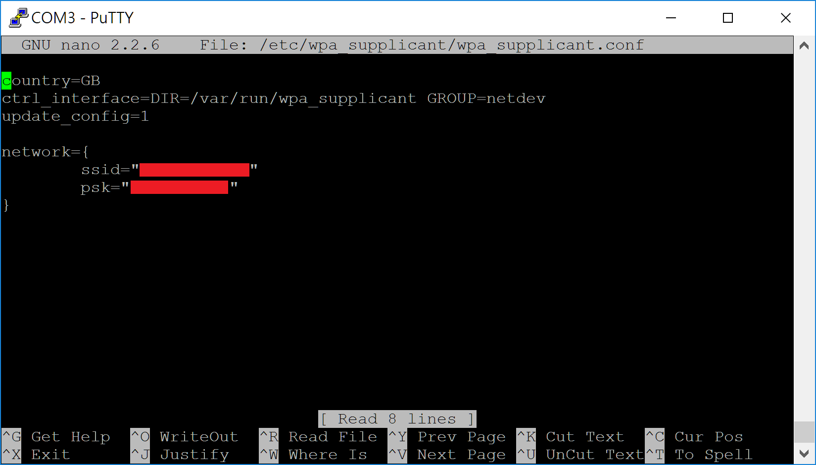
2. PI的環境設定
設定Wi-Fi
編輯設定檔之示意圖

Slide 38
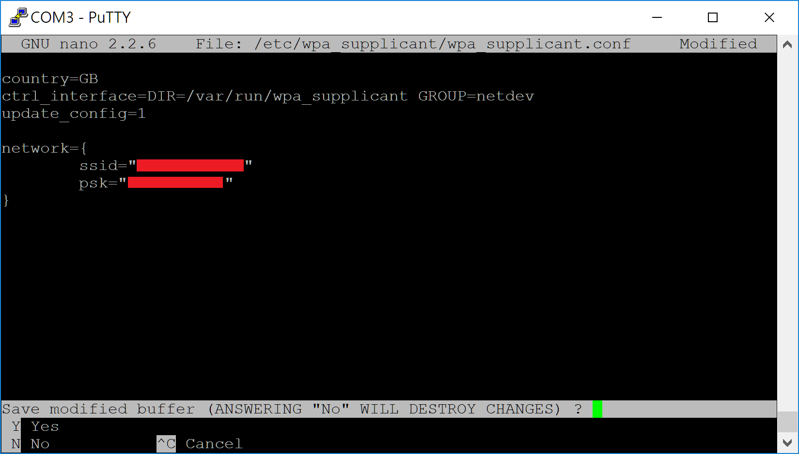
2. PI的環境設定
文字編輯器 nano
編輯結束按 ctrl + x 離開
若有變動, 會問你是否存檔, 輸入 Y 即可

Slide 39
2. PI的環境設定
網路設定好之後, 可以開始建立想要的服務 -> 使用apt-get安裝程式
APT = Advanced Packaging Tools
連上網路自動下載程式來安裝
(類似Appstore與Google play線上商店的概念)
Ex: sudo apt-get install apache2
安裝網頁伺服器, Apache HTTP Server

Slide 40
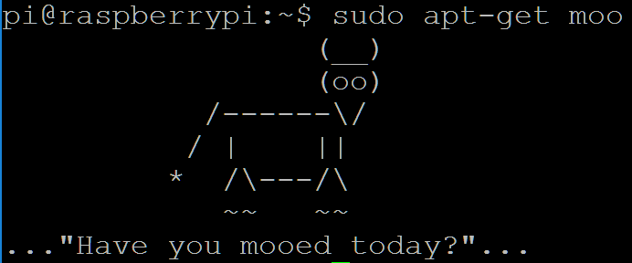
使用apt-get安裝程式
更新套件清單: sudo apt-get update
記得先update再安裝程式or升級套件
安裝套件: sudo apt-get install <pkg_name>
搜尋套件: sudo apt-cache search <keyword>
移除套件: sudo apt-get remove <pkg_name>
升級套件: sudo apt-get upgrade
彩蛋: sudo apt-get moo

